Slide 1
Природные богатства планеты Земля
«Такие разные камни»
Выполнила:
Полупполтинных Лидия Максимовна – воспитанница подготовительной группы
МБДОУ Олонский дет/сад
Руководитель: Купрякова.О.В

Slide 2
АКТУАЛЬНОСТЬ изучения камней обусловлена их уникальными свойствами, необходимостью повышения использования природных материалов в повседневной жизни человека.
ЦЕЛЬ: Узнать какими бывают камни по происхождению
ЗАДАЧИ:
1.Узнать виды и названия камней
2. Исследовать структуру камней
3. Познакомиться с некоторыми свойствами камня
4. Начать составлять описание горных пород и минералов коллекции

Slide 3
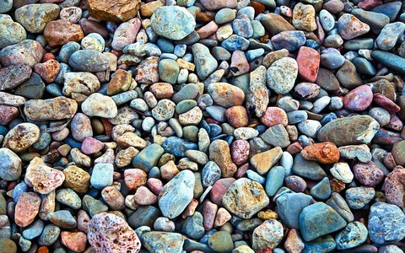
Объект исследования- камни
Предмет исследования- Виды, свойства, структура камней

Slide 4
Гипотеза: Вид камня зависит от его происхождения.
Методы исследования:
Поисковая работа (из различных информационных источников);
Экскурсии по окрестности и за её пределы;
Сбор коллекции камней;
Составление коллекции;
Изучение под микроскопом структуры камней и проведение опытов по выявлению их свойств.

Slide 6
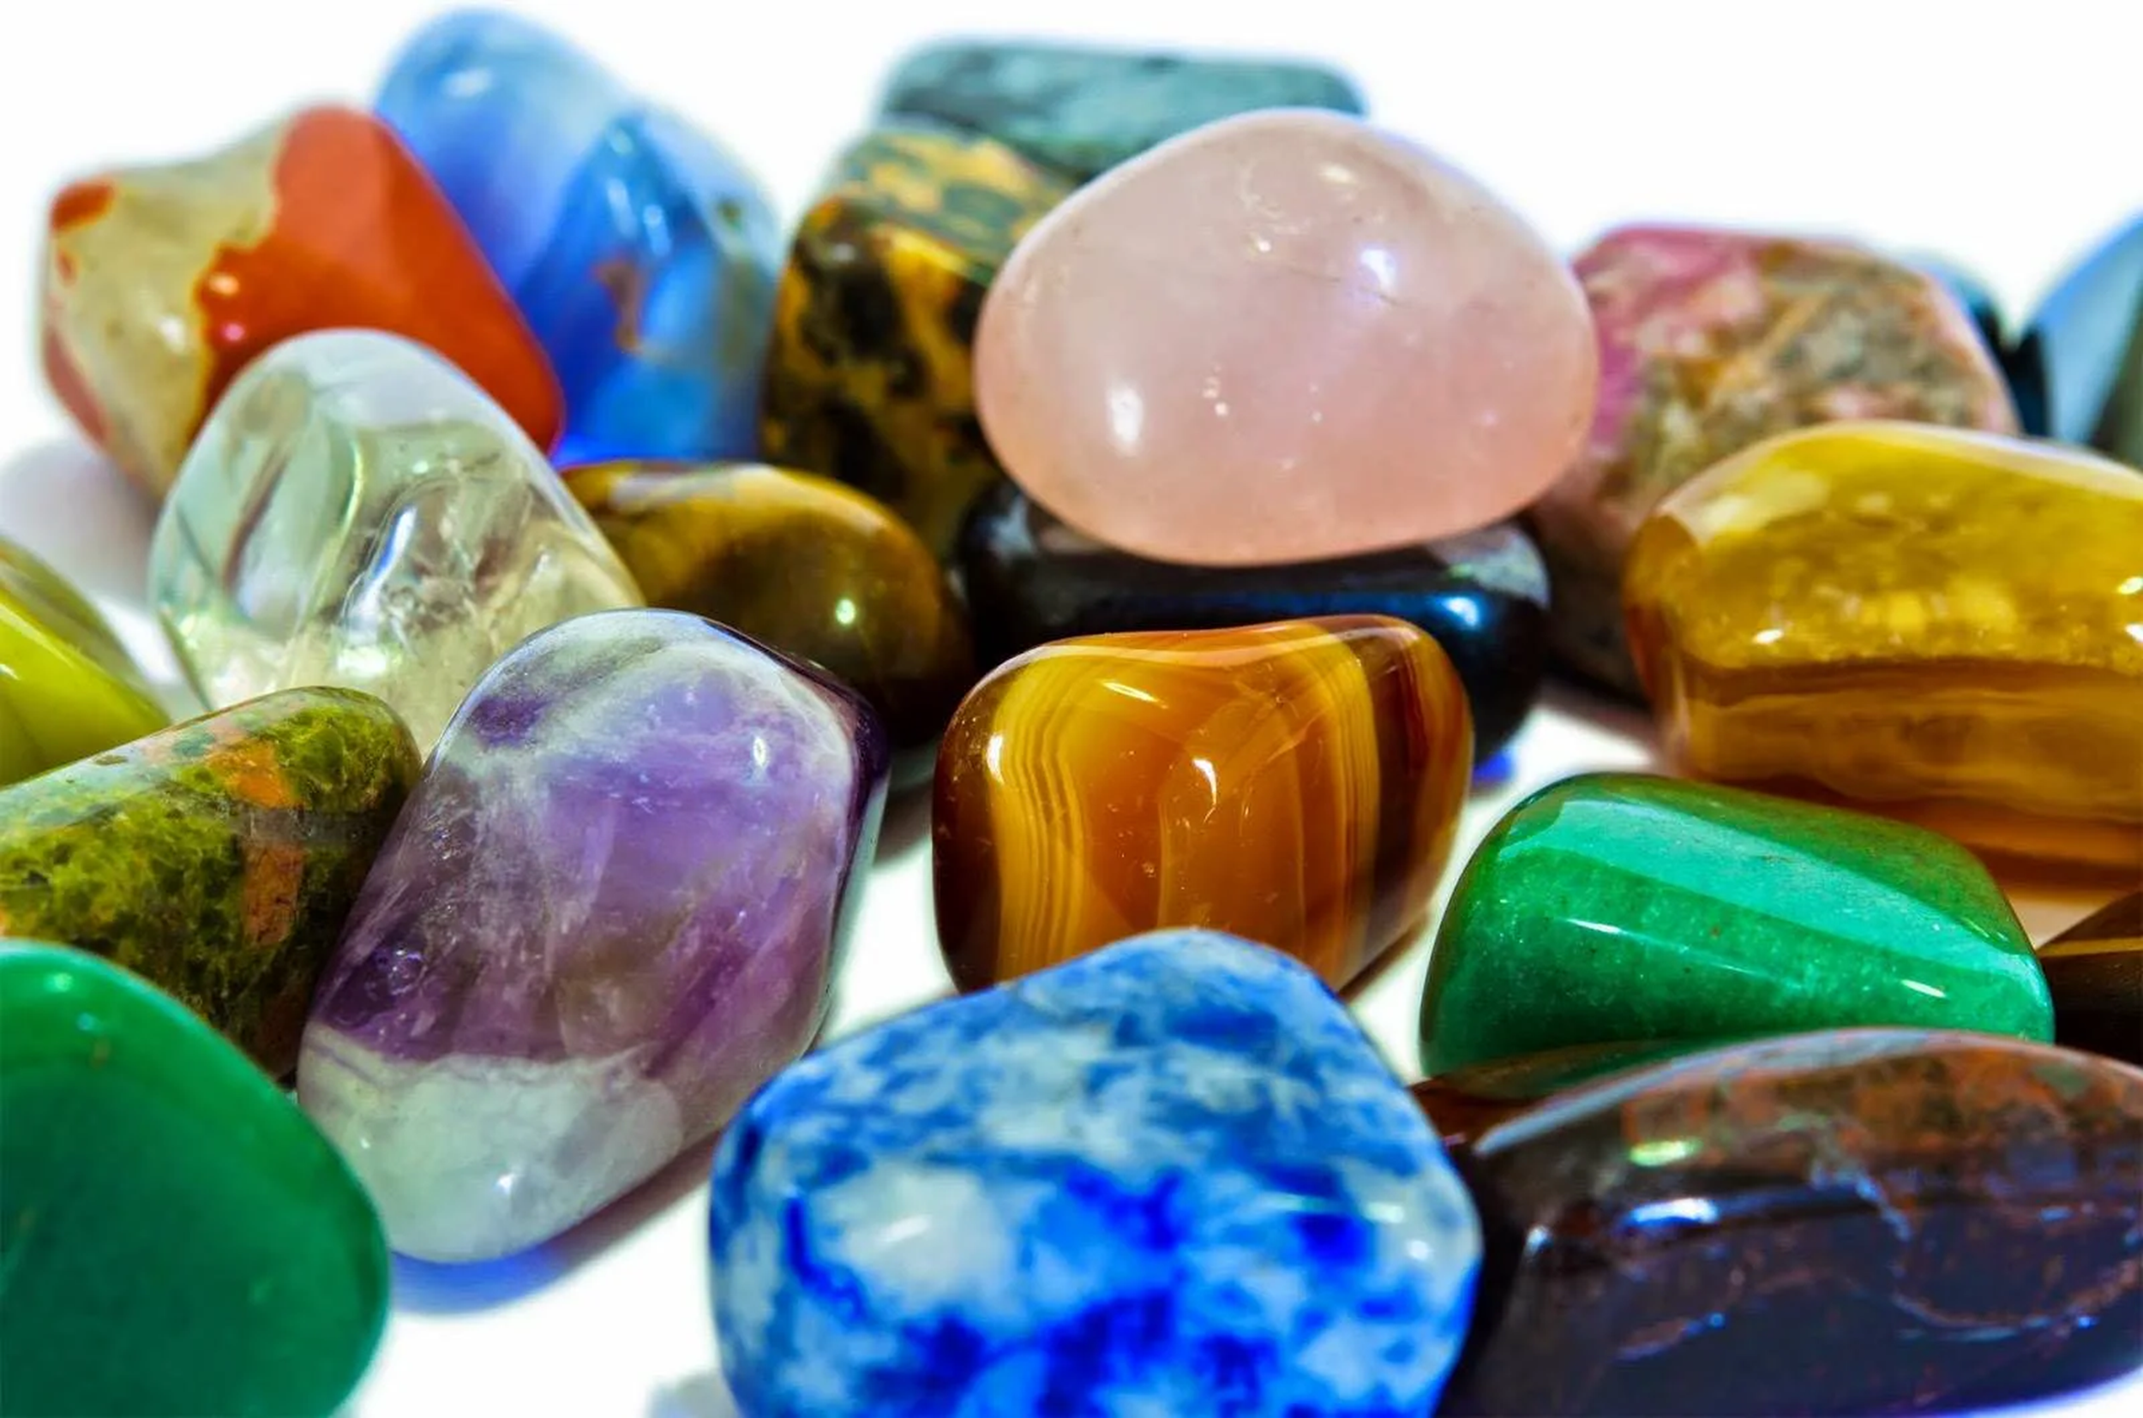
Есть и такие дарования природы, которые наполнили жизнь красотой и изысканностью. Это камнесамоцветное сырье. Рассмотрим, какие полезные ископаемые можно здесь выделить: аметист; оникс; яшма; нефрит; агат; родонит и другие. Эти материалы незаменимы при создании ювелирных изделий, статуэток, элементов декора и прочих красивых вещей. Наиболее значимое в создании техники для космической области полезное ископаемое – алмаз. Это самое твердое вещество на планете, созданное природой.Ни один другой материал не сможет противостоять твердости алмаза.

Slide 7
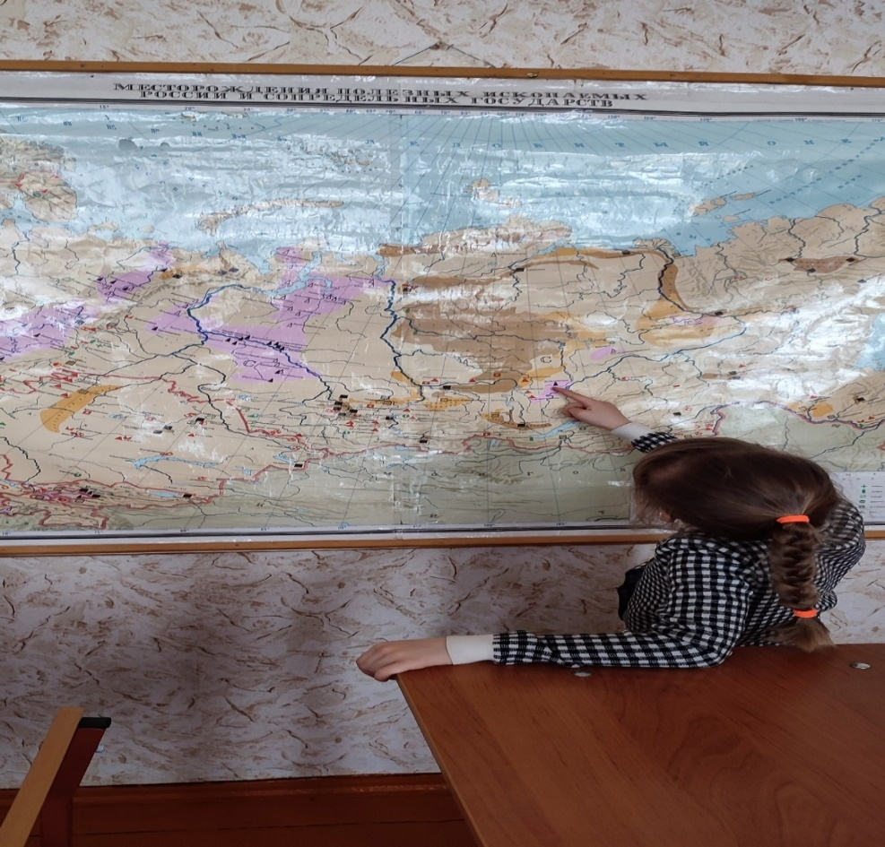
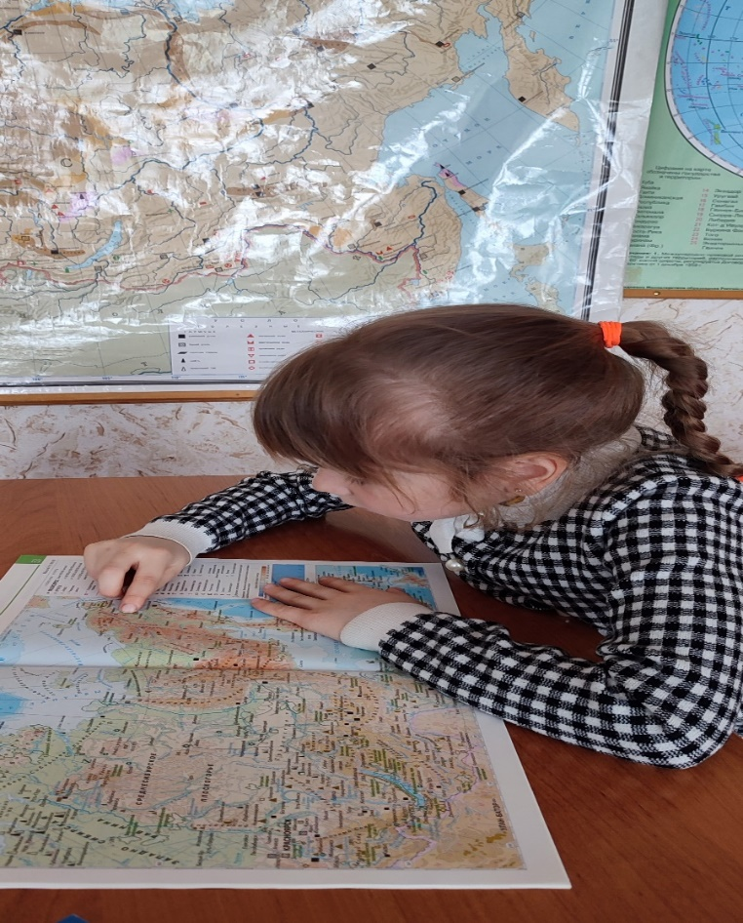
Я посетила кабинет географии и решила рассмотреть на карте месторождения камней.

Slide 8
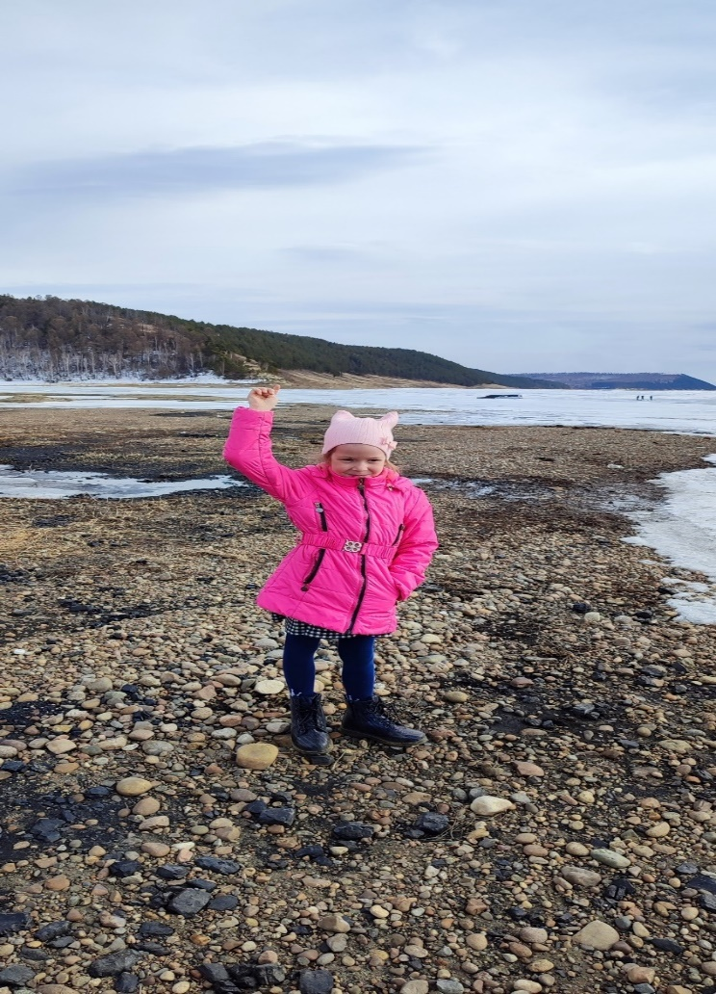
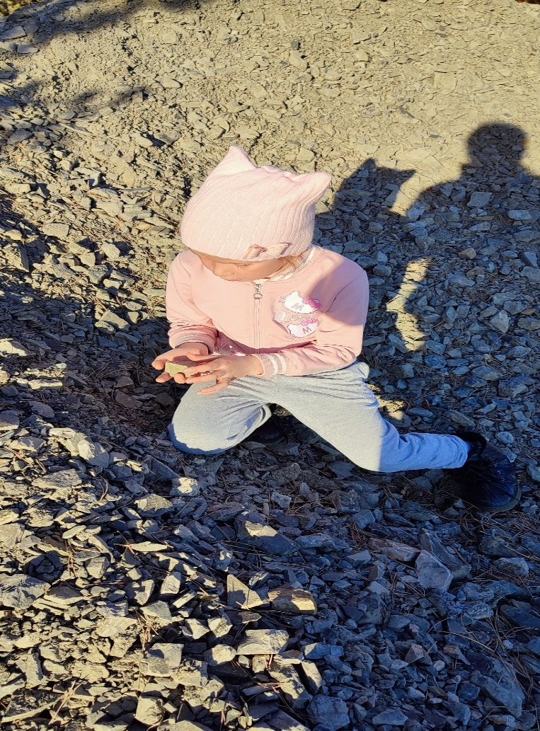
Посетила Байкал и Ангару, где и собрала много красивых камней

Slide 9
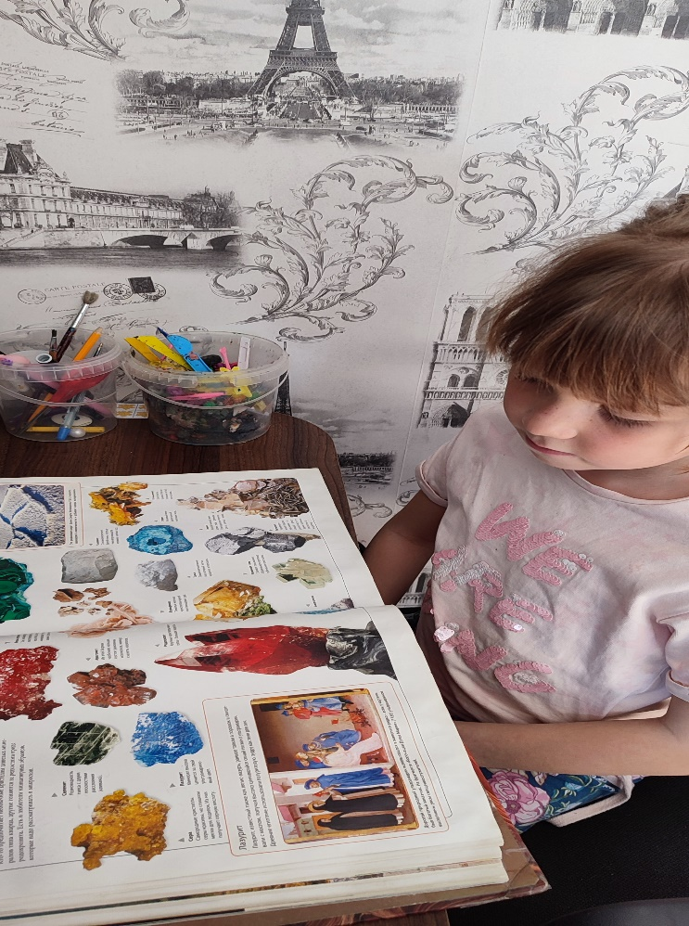
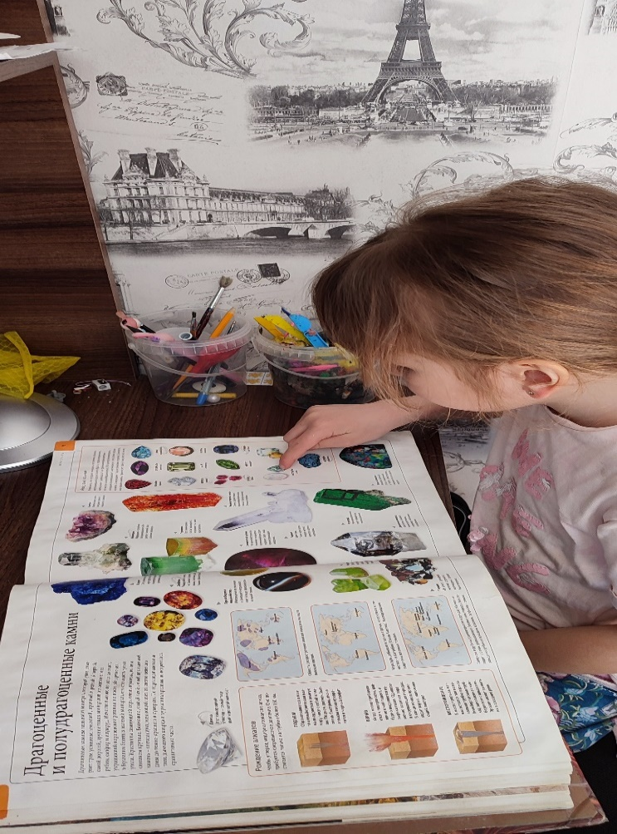
Я искала информацию в интернете.
Читала с родителями энциклопедии.

Slide 10
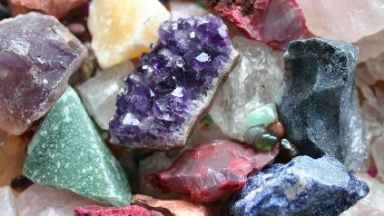
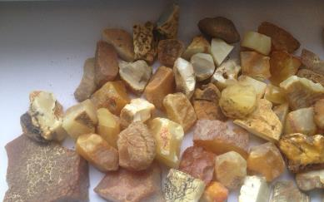
Все камни могут быть минерального или органического происхождения.

Slide 16
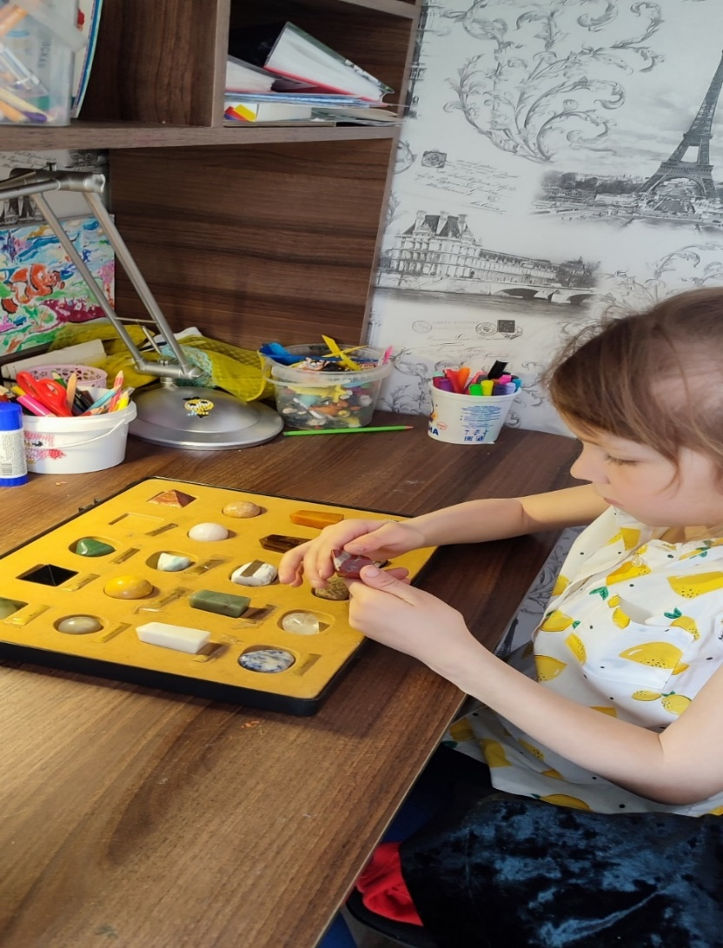
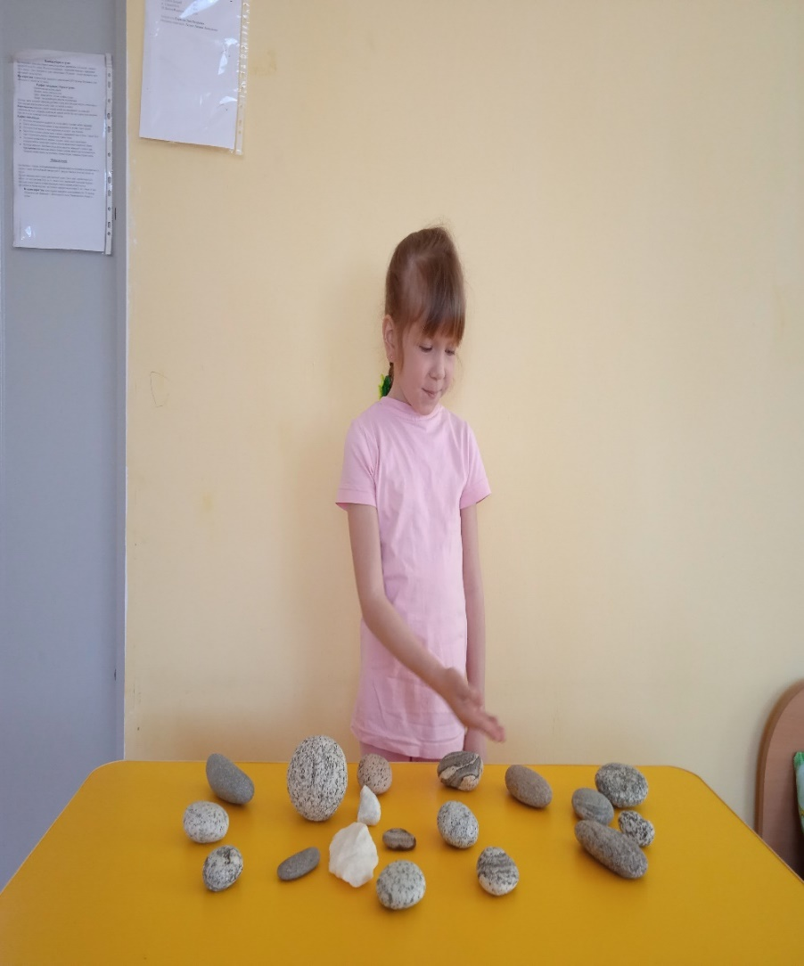
Создала целую коллекцию камней которые собрала на Байкале.

Slide 17
Провела опыты по выявлению некоторых свойств камня
Опыт № 2. Определение размера и веса.
Взвешивание камней разного вида и размера.
Вывод: камни имеют разный вес и размер.
Опыт № 1. Определение цвета и формы.
1.Рассматривание камней.
Вывод: камни по цвету и форме бывают разные.

Slide 18
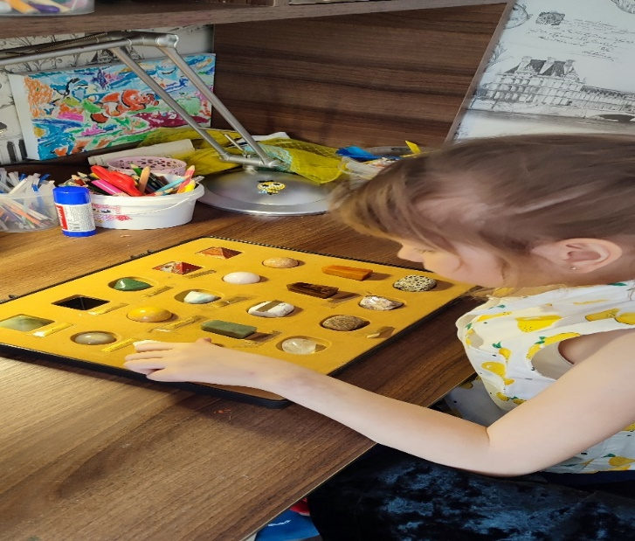
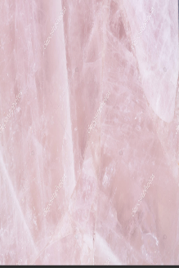
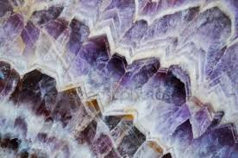
Опыт № 3. Определение поверхностной структуры.
Этап2.Рассматривание камней под микроскопом.
Вывод: структура кристаллов у аметиста и розового кварца схожа, а у не родственных камней различна.
Этап1. Поверхность у камней одинаковая или разная? Нахождение самого гладкого камня и самого шершавого на ощупь.

Slide 19
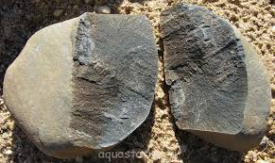
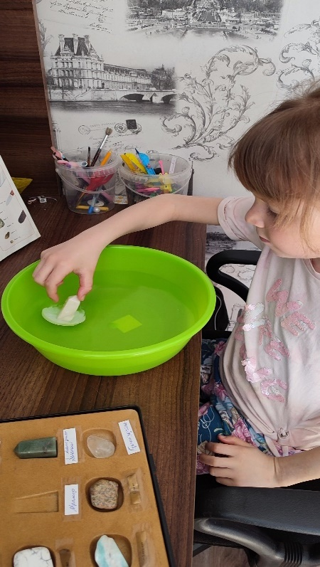
Опыт № 4. Определение внутреннего цвета и структуры камней
Рассматривание разбитых камней.
Вывод: Внутри камни более яркие и даже гладкие снаружи имеют неровную структуру .
Опыт № 5. Плавучесть.
Берем таз с водой и осторожно кладем один камень за другим в воду. Наблюдаем.
Вывод: Все камни тонут в воде

Slide 20
Мне очень нравится камень Малахит (Урал)

Slide 23
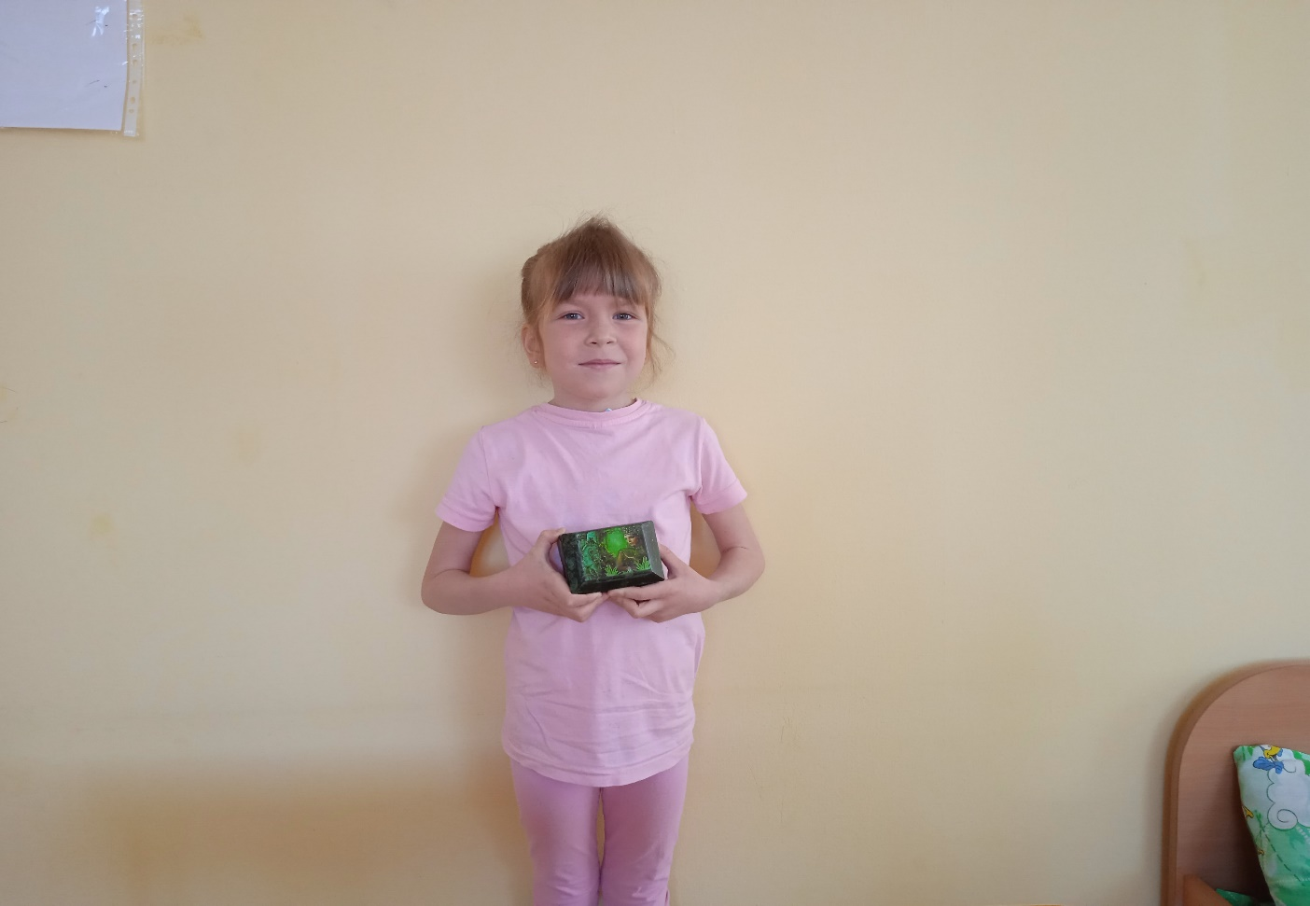
Любимый мой камень Малахит, так же у меня есть Малахитовая шкатулка где хранятся мои украшения.

Slide 24
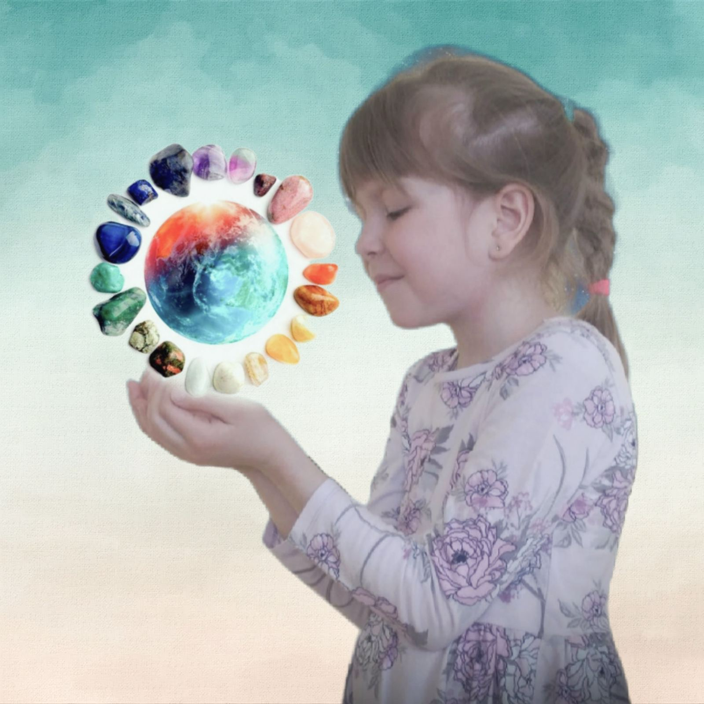
ВЫВОД: гипотеза подтвердилась - видов камней очень много и даже один и тот же камень может выглядеть по-разному в зависимости от происхождения.

